Slide 1
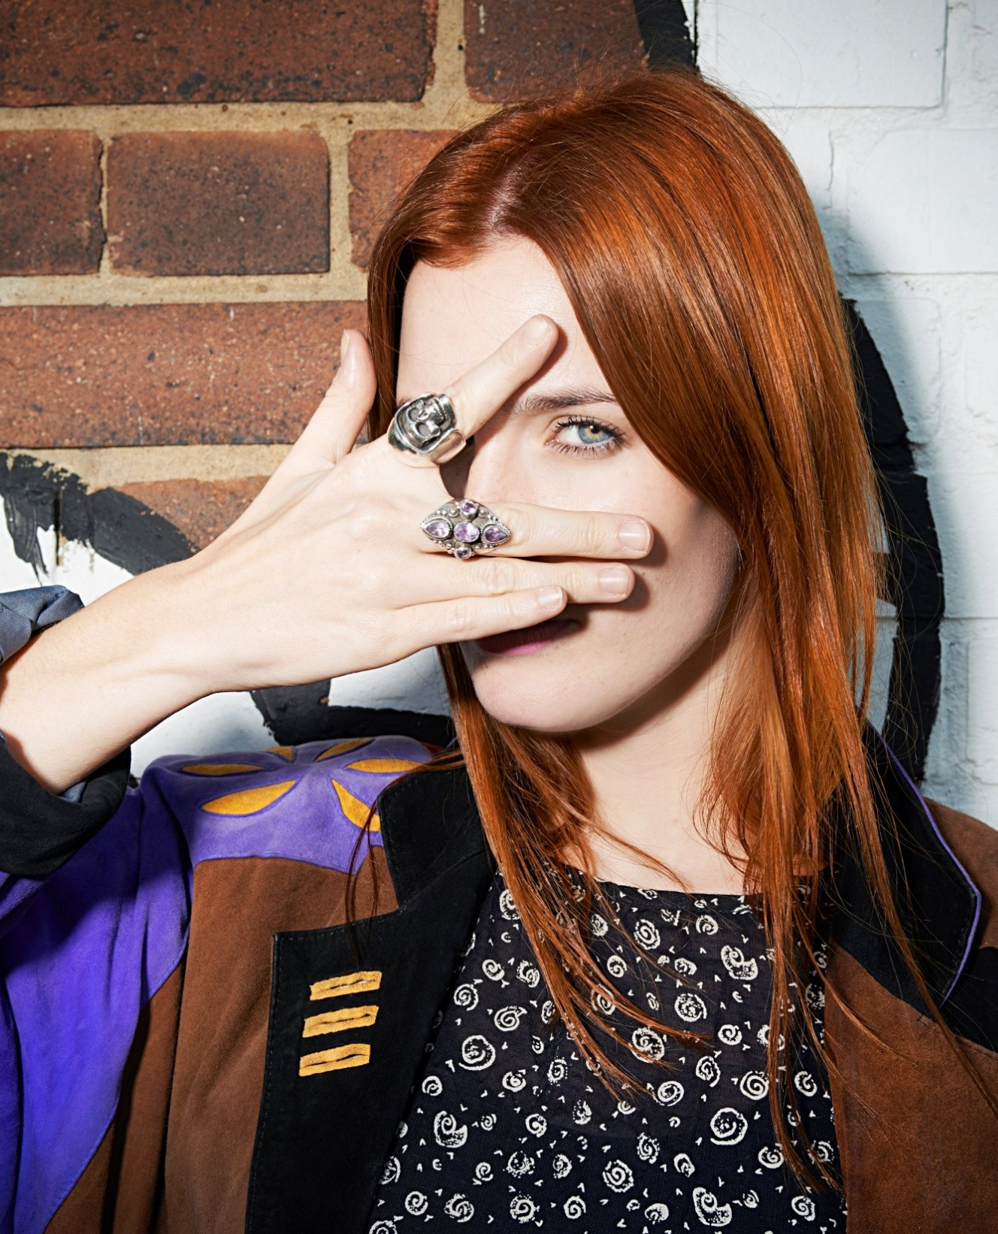
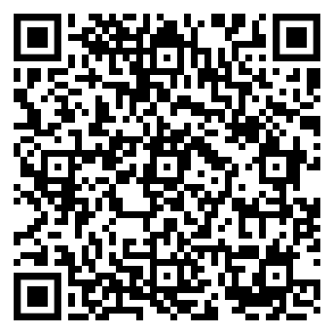
Future Female Talents @ EY
Wie finde ich die Karriere, die am besten zu mir passt? Was sind meine Stärken, was genau will ich und wie treibe ich das voran? Wir laden dich zu fünf interaktiven Online-Sessions ein, die dir helfen deinen ganz persönliche Karriereweg einzuschlagen. Abgerundet werden die virtuellen Trainings mit 24 Stunden geballter Frauenpower bei unserem gemeinsamen Abschlussevent im Raum Frankfurt.
Zeitraum: Online-Sessions 15. - 29.11. & Abschlussevent 01. - 02.12.
Zielgruppe: Bachelor- und Masterstudentinnen, Absolventinnen und Young Professionals
Bewirb dich jetzt online bis zum 02. November. Weitere Informationen findest du unter folgendem Link: www.de.ey.com/Karriere/FutureFemaleTalents

